Slide 1
ING. ARQ. MA. GUADALUPE COLIN VACA.
ING.ARQ. JESUS CARLOS HERNANDEZ CRUZ

Slide 2
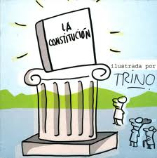
¿QUE ES CONSTITUCION?
La Constitución o carta magna (del latín cum, con, y statuere, establecer) es la norma suprema, escrita o no, de un Estado soberano, establecida o aceptada para regirlo.
Define las relaciones entre los poderes del Estado (legislativo, ejecutivo y judicial) y de estos con sus ciudadanos.
Establece las bases para su gobierno y para la organización de las instituciones en que tales poderes se asientan.
Garantiza los fundamentos de la vida económica y social, así como, los deberes y como derechos de los ciudadanos.
FUENTE : QUISBERT, Ermo, ¿Qué es una Constitución política del Estado? La Paz, Bolivia, CED, 2007.

Slide 3
CONSTITUCION POLITICA ARTICULO 115
ARTICULO 115. LOS ESTADOS ADOPTARAN, PARA SU REGIMEN INTERIOR, LA FORMA DE GOBIERNO REPUBLICANO, REPRESENTATIVO, POPULAR, TENIENDO COMO BASE DE SU DIVISION TERRITORIAL Y DE SU ORGANIZACION POLITICA Y ADMINISTRATIVA EL MUNICIPIO LIBRE, CONFORME A LAS BASES SIGUIENTES:
I. CADA MUNICIPIO SERA GOBERNADO POR UN AYUNTAMIENTO DE ELECCION POPULAR DIRECTA, INTEGRADO POR UN PRESIDENTE MUNICIPAL Y EL NUMERO DE REGIDORES Y SINDICOS QUE LA LEY DETERMINE. LA COMPETENCIA QUE ESTA CONSTITUCION OTORGA AL GOBIERNO MUNICIPAL SE EJERCERA POR EL AYUNTAMIENTO DE MANERA EXCLUSIVA Y NO HABRA AUTORIDAD INTERMEDIA ALGUNA ENTRE ESTE Y EL GOBIERNO DEL ESTADO

Slide 4
CONSTITUCION POLITICA ARTICULO 115
III. LOS MUNICIPIOS TENDRAN A SU CARGO LAS FUNCIONES Y SERVICIOS PUBLICOS SIGUIENTES
A) AGUA POTABLE, DRENAJE, ALCANTARILLADO, TRATAMIENTO Y DISPOSICION DE SUS AGUAS RESIDUALES.
B) ALUMBRADO PUBLICO.
C) LIMPIA, RECOLECCION, TRASLADO, TRATAMIENTO Y DISPOSICION FINAL DE RESIDUOS.
D) MERCADOS Y CENTRALES DE ABASTO.
E) PANTEONES.
F) RASTRO.
G) CALLES, PARQUES Y JARDINES Y SU EQUIPAMIENTO.
H) SEGURIDAD PUBLICA.
I) LOS DEMAS QUE LAS LEGISLATURAS LOCALES DETERMINEN SEGUN LAS CONDICIONES TERRITORIALES Y SOCIO-ECONOMICAS DE LOS MUNICIPIOS, ASI COMO SU CAPACIDAD ADMINISTRATIVA Y FINANCIERA.

Slide 5
CONSTITUCION POLITICA ARTICULO 115
IV. LOS MUNICIPIOS ADMINISTRARAN LIBREMENTE SU HACIENDA, LA CUAL SE FORMARA DE LOS RENDIMIENTOS DE LOS BIENES QUE LES PERTENEZCAN, ASI COMO DE LAS CONTRIBUCIONES Y OTROS INGRESOS QUE LAS LEGISLATURAS ESTABLEZCAN A SU FAVOR, Y EN TODO CASO:
A) PERCIBIRAN LAS CONTRIBUCIONES, INCLUYENDO TASAS ADICIONALES, QUE ESTABLEZCAN LOS ESTADOS SOBRE LA PROPIEDAD INMOBILIARIA, DE SU FRACCIONAMIENTO, DIVISION, CONSOLIDACION, TRASLACION Y MEJORA ASI COMO LAS QUE TENGAN POR BASE EL CAMBIO DE VALOR DE LOS INMUEBLES.
B) LAS PARTICIPACIONES FEDERALES, QUE SERAN CUBIERTAS POR LA FEDERACION A LOS MUNICIPIOS CON ARREGLO A LAS BASES, MONTOS Y PLAZOS QUE ANUALMENTE SE DETERMINEN POR LAS LEGISLATURAS DE LOS ESTADOS.

Slide 6
CONSTITUCION POLITICA ARTICULO 115
V. LOS MUNICIPIOS, EN LOS TERMINOS DE LAS LEYES FEDERALES Y ESTATALES RELATIVAS, ESTARAN FACULTADOS PARA:
A) FORMULAR, APROBAR Y ADMINISTRAR LA ZONIFICACION Y PLANES DE DESARROLLO URBANO MUNICIPAL;
B) PARTICIPAR EN LA CREACION Y ADMINISTRACION DE SUS RESERVAS TERRITORIALES;
C) PARTICIPAR EN LA FORMULACION DE PLANES DE DESARROLLO REGIONAL, LOS CUALES DEBERAN ESTAR EN CONCORDANCIA CON LOS PLANES GENERALES DE LA MATERIA. CUANDO LA FEDERACION O LOS ESTADOS ELABOREN PROYECTOS DE DESARROLLO REGIONAL DEBERAN ASEGURAR LA PARTICIPACION DE LOS MUNICIPIOS;
E) INTERVENIR EN LA REGULARIZACION DE LA TENENCIA DE LA TIERRA URBANA;

Slide 7
CONSTITUCION POLITICA ARTICULO 115
F) OTORGAR LICENCIAS Y PERMISOS PARA CONSTRUCCIONES; (REFORMADO MEDIANTE DECRETO PUBLICADO EN EL DIARIO OFICIAL DE
G) PARTICIPAR EN LA CREACION Y ADMINISTRACION DE ZONAS DE RESERVAS ECOLOGICAS Y EN LA ELABORACION Y APLICACION DE PROGRAMAS DE ORDENAMIENTO EN ESTA MATERIA;
H) INTERVENIR EN LA FORMULACION Y APLICACION DE PROGRAMAS DE TRANSPORTE PUBLICO DE PASAJEROS CUANDO AQUELLOS AFECTEN SU AMBITO TERRITORIAL; E
I) CELEBRAR CONVENIOS PARA LA ADMINISTRACION Y CUSTODIA DE LAS ZONAS FEDERALES.
EN LO CONDUCENTE Y DE CONFORMIDAD A LOS FINES SEÑALADOS EN EL PARRAFO TERCERO DEL ARTICULO 27 DE ESTA CONSTITUCION, EXPEDIRAN LOS REGLAMENTOS Y DISPOSICIONES ADMINISTRATIVAS QUE FUEREN NECESARIOS;

Slide 8
CONSTITUCION POLITICA ARTICULO 115
VI. CUANDO DOS O MAS CENTROS URBANOS SITUADOS EN TERRITORIOS MUNICIPALES DE DOS O MAS ENTIDADES FEDERATIVAS FORMEN O TIENDAN A FORMAR UNA CONTINUIDAD DEMOGRAFICA, LA FEDERACION, LAS ENTIDADES FEDERATIVAS Y LOS MUNICIPIOS RESPECTIVOS, EN EL AMBITO DE SUS COMPETENCIAS, PLANEARAN Y REGULARAN DE MANERA CONJUNTA Y COORDINADA EL DESARROLLO DE DICHOS CENTROS CON APEGO A LA LEY FEDERAL DE LA MATERIA

Slide 9
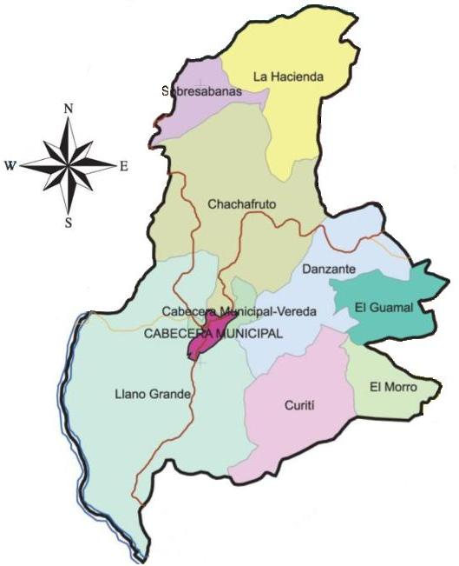
cabecera municipal
es la población mas importante dentro del territorio de un municipio por lo regular es donde se encuentra el palacio de gobierno, las oficinas del ayuntamiento, centro histórico y lugares mas representativos de la comunidad.

Slide 10
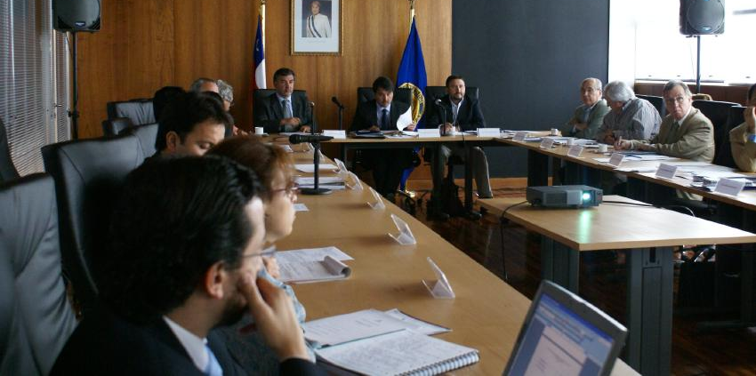
agencia
Agencia es el oficio, la oficina o el despacho del agente (la persona que tiene la virtud de obrar, que actúa con poder de otra o que es intermediario entre un vendedor y un comprador). El concepto procede del latín agentĭa que, a su vez, tiene su origen en agens (“el que hace”).
Una agencia es una empresa que se dedica a prestar servicios y que, por lo general, gestiona asuntos que no le son propios.
agencia, por último, es una organización del Estado que gestiona un servicio público.

Slide 11
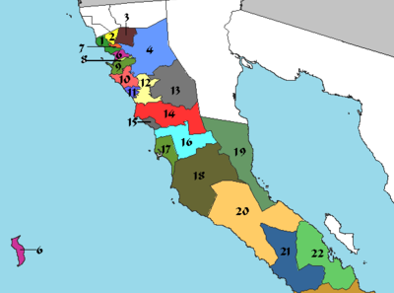
municipio
Un municipio es una entidad administrativa que puede agrupar una sola localidad o varias, que puede hacer referencia a una ciudad, pueblo o aldea.
El municipio está compuesto por un territorio claramente definido por un término municipal de límites fijados (aunque a veces no es continuo territorialmente, pudiendo extenderse fuera de sus límites de otros municipios) y la población que lo habita (regulada jurídicamente por instrumentos estadísticos como el padrón municipal y mecanismos que otorgan derechos, como el avecindamiento o vecindad legal, que sólo considera vecino al habitante que cumple determinadas características –origen o antigüedad– y no al mero residente.
El municipio está regido por un órgano colegiado denominado ayuntamiento, municipalidad, alcaldía o concejo, encabezado por una institución unipersonal: el alcalde (en el Antiguo Régimen en España había un alcalde por el estado noble y otro por el estado llano; y en las principales ciudades un corregidor designado por el rey). Por extensión, también se usa el término municipio para referirse al ayuntamiento o municipalidad en sí. En la mayoría de Estados modernos, un municipio es la división administrativa más pequeña que posee sus propios dirigentes representativos, elegidos democráticamente. En algunos municipios españoles todavía funciona el régimen medieval de gobierno, gestión y decisión por participación asamblearia denominado concejo abierto.

Slide 12
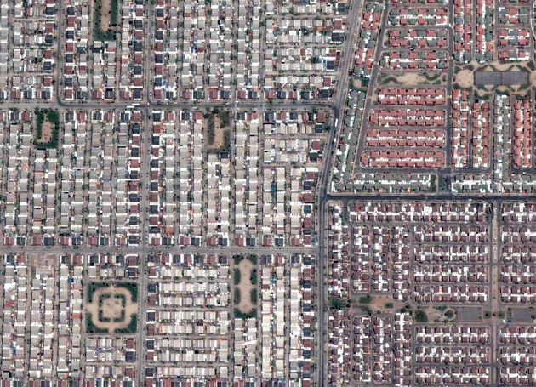
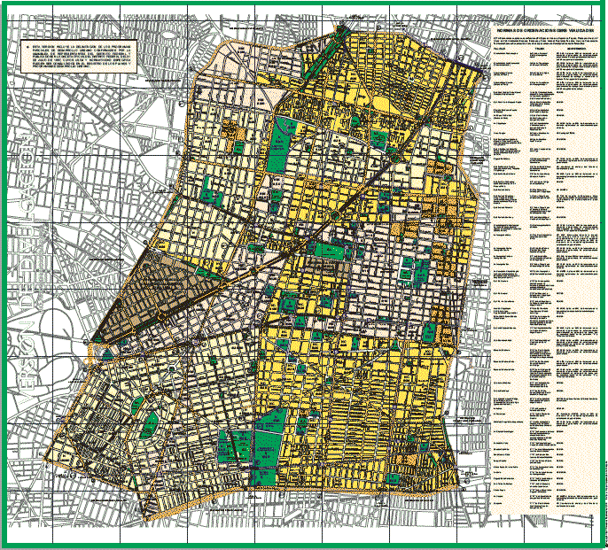
¿QUÉ ES EL DESARROLLO URBANO?
El desarrollo urbano es el proceso de transformación, mediante la consolidación de una adecuada ordenación territorial en sus aspectos físicos, económicos y sociales, y un cambio estructural de los asentamientos humanos en los centros de población (urbana o rural), encaminadas a la protección y conservación del medio ambiente, de incentivos para que las empresas inviertan en tecnología encaminado a un desarrollo sustentable, a la promoción de servicios de las ciudades en condiciones de funcionalidad, y al mejoramiento de la calidad de vida de la población.

Slide 13
¿Qué área rige el desarrollo urbano en México?
La Dirección de Desarrollo Urbano es un área que pertenece a la SEDUMA, que se encarga de evaluar y definir una adecuada ordenación territorial del sistema de ciudades y de los centros de población, participando con las autoridades municipales, estatales y federales, para evaluar, actualizar e implementar instrumentos normativos, de planeación, de evaluación, de capacitación y de proyectos agroindustriales, con el objetivo de impulsar el desarrollo de los centros urbanos, tanto en materia urbana, social, económica y en aspectos relacionados con la vivienda, tendiente a la conservación y mejoramiento del medio ambiente y de la calidad de vida de la población.

Slide 14
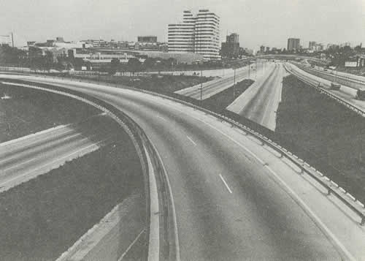
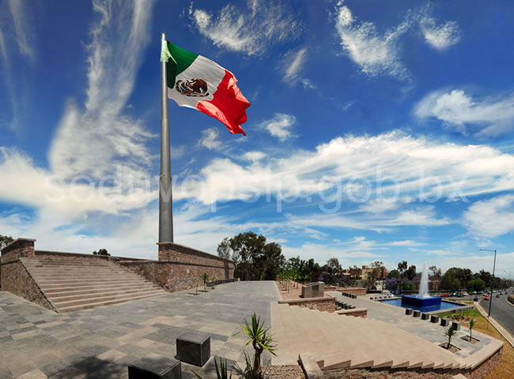
¿Por qué es necesario un plan de desarrollo urbano?
La necesidad de la elaboración de un plan de desarrollo urbano nace a partir de la demanda de servicios y el incremento en cantidad de desechos que produce la población. Ya que no existen organismos, sistemas o mecanismos reguladores del desarrollo urbano se hace necesaria la creación de planes a corto, mediano y largo plazo, para que conduzcan a mejorar el funcionamiento y reordenamiento de la ciudad y poder así elevar la calidad de vida de la población.

Slide 15
LEY GENERAL DE ASENTAMIENTOS HUMANOS

Slide 16
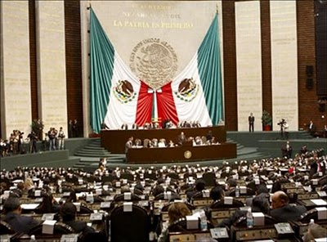
Se compone de ocho capítulos, 60 artículos y ocho artículos transitorios.

Slide 17
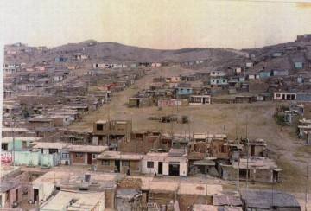
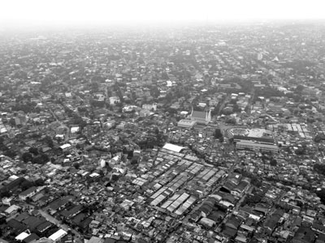
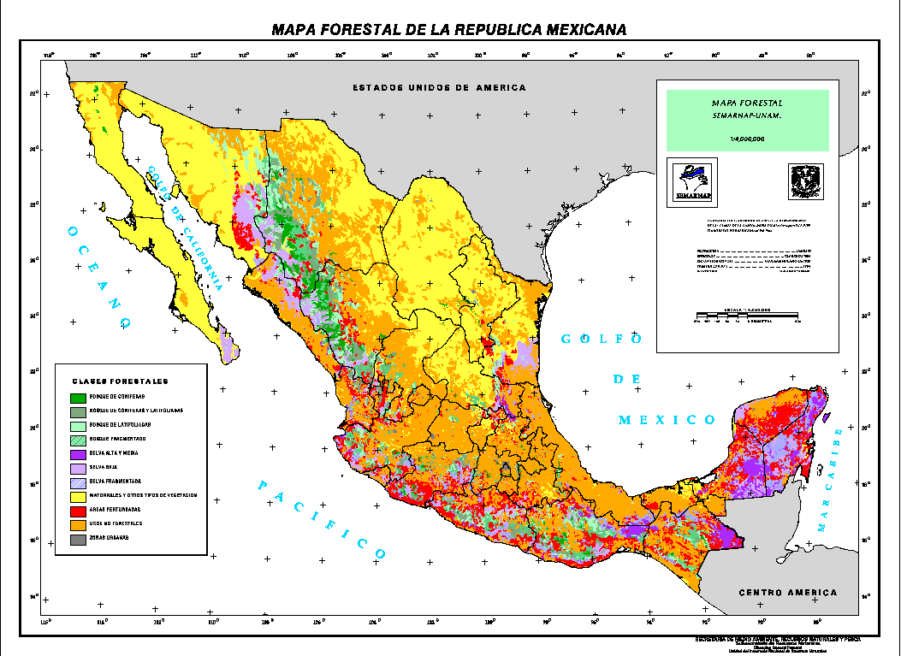
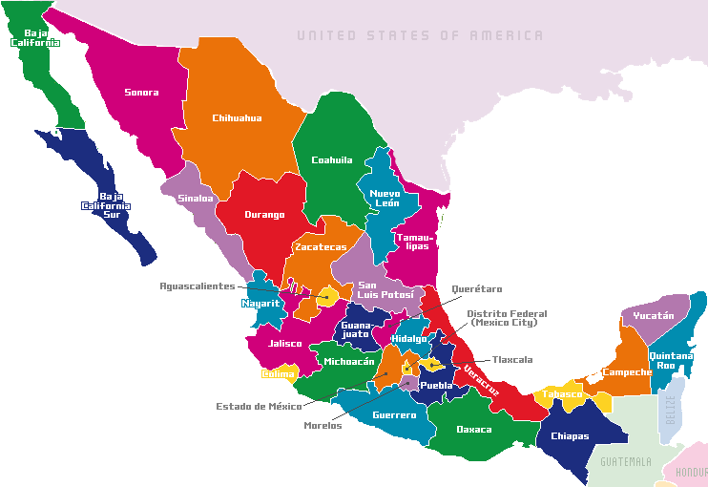
ORDENACIÓN Y REGULACIÓN
DE LOS
ASENTAMIENTOS HUMANOS
EN EL
TERRITORIO NACIONAL

Slide 18
LOS PLANES O PROGRAMAS DE DESARROLLO URBANO
Regular, controlar y vigilar las reservas, usos y destinos de áreas y predios; administrar la zonificación.
Expedir las autorizaciones, licencias y permisos de uso de suelo, construcción, fraccionamientos, subdivisiones, fusiones, relotificaciones y condominios; intervenir en la regularización de la tenencia de la tierra urbana y la conurbación.
Ley General del Equilibrio Ecológico y la Protección al Ambiente
Secretaría de la Reforma Agraria
Secretaría de Agricultura y Recursos Hidráulicos
Secretaría de Desarrollo Social
Secretaría de Hacienda y Crédito Público

Slide 19
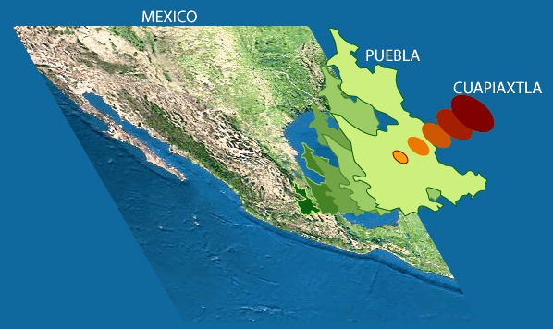
CONCURRENCIA
FEDERACIÓN
ENTIDADES FEDERATIVAS
MUNICIPIOS

Slide 20
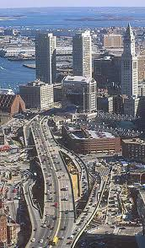
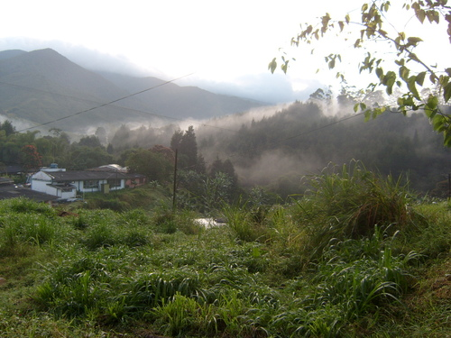
Con el fin de mejorar
el nivel y calidad de vida de la población urbana y rural.

Slide 21
RAMO 33
Recursos que la Federación transfiere a las haciendas públicas de los Estados y Municipios, condicionando su gasto a la consecución y cumplimiento de los objetivos que para cada tipo de aportación establece la Ley de Coordinación Fiscal.

Slide 22
INTRODUCCION
No fue sino con la Ley de Coordinación Fiscal de 1980 que se sentaron las bases de un esquema de coordinación más amplio y se comenzó a resolver el problema del reparto desigual de las participaciones, modificándose sustancialmente la forma de repartirlas pues se consideró que cierta cantidad de ellas deberían distribuirse no sólo en función de donde se generara la recaudación, sino dependiendo del grado de desarrollo regional.
Se consignó igualmente que la colaboración administrativa de los estados con la Federación debería hacerse mediante convenios.

Slide 23
Con la nueva Ley de Coordinación fiscal, e iniciada ya la década de los noventa, cobró mayor impulso el proceso de descentralización de los recursos para combatir la pobreza. El gobierno federal determinó transferir a estados y municipios el manejo del 23% de los recursos del Ramo 26 de “Solidaridad y Desarrollo Regional”, porcentaje que se incrementó a 50% en 1994 y a 65% en 1996 y 1997.
A partir de 1998, producto de las reformas al sistema de transferencias, se incorporaron en el Presupuesto de Egresos de la Federación (PEF) y en el Capítulo V de la Ley de Coordinación Fiscal (LCF), los Fondos de Aportaciones Federales o Ramo 33 evoluciono.

